Slide 1
муниципальное автономное дошкольное образовательное учреждение детский сад № 47 «Дельфин» г. о. Мытищи Тематические занятия с воспитанниками старшего дошкольного возраста «Дорожные знаки» в рамках недели «Безопасное дорожное движение» 19-21 сентября 2022г.

Slide 2
Цель: снижение дорожно-транспортного травматизма среди детей дошкольного возраста путем повышения уровня знаний правил дорожного движения и культуры поведения на дороге.
Задачи:
Формирование у детей навыков осознанного безопасного поведения;
Усвоение детьми первоначальных знаний о правилах безопасного поведения;
Совершенствование навыков ориентации в пространстве;
Формирование реакции, способности предвидеть возможную опасность, умение выбрать правильное решение в условиях дорожного движения;
Формирование у дошкольников правил дорожной грамотности, как составной части общей культуры

Slide 3
ДОРОЖНЫЙ ЗНАК –
это табличка со схематическим рисунком.
Устанавливается знак у дороги для сообщения определённой информации участникам дорожного движения.

Slide 4
ЗНАКИ БЫВАЮТ РАЗНОГО НАЗНАЧЕНИЯ
Предупреждающие
имеют треугольную форму, белый фон и красную окантовку.
Информируют о приближении к опасному участку дороги, движение по которому требует принятия мер, соответствующих обстановке.

Slide 5
Запрещающие
имеют круглую форму и красную окантовку.
Вводят или отменяют определенные ограничения движения.

Slide 6
Знаки приоритета
Имеют разную форму и разный фон
- Устанавливают очередность проезда перекрестков, пересечений проезжих частей или узких участков дороги.

Slide 7
Знаки особых предписаний
- Вводят или отменяют определенные режимы движения.

Slide 8
Знаки сервиса
- Информируют о расположении соответствующих объектов.

Slide 9
Как правильно переходить улицу?

Slide 10
Где нужно обходить автобус?

Slide 11
Можно ли вести беседу при переходе через дорогу?

Slide 12
На какой сигнал светофора можно переходить дорогу?

Slide 13
В каком месте можно играть?

Slide 14
Где можно играть в мяч?

Slide 15
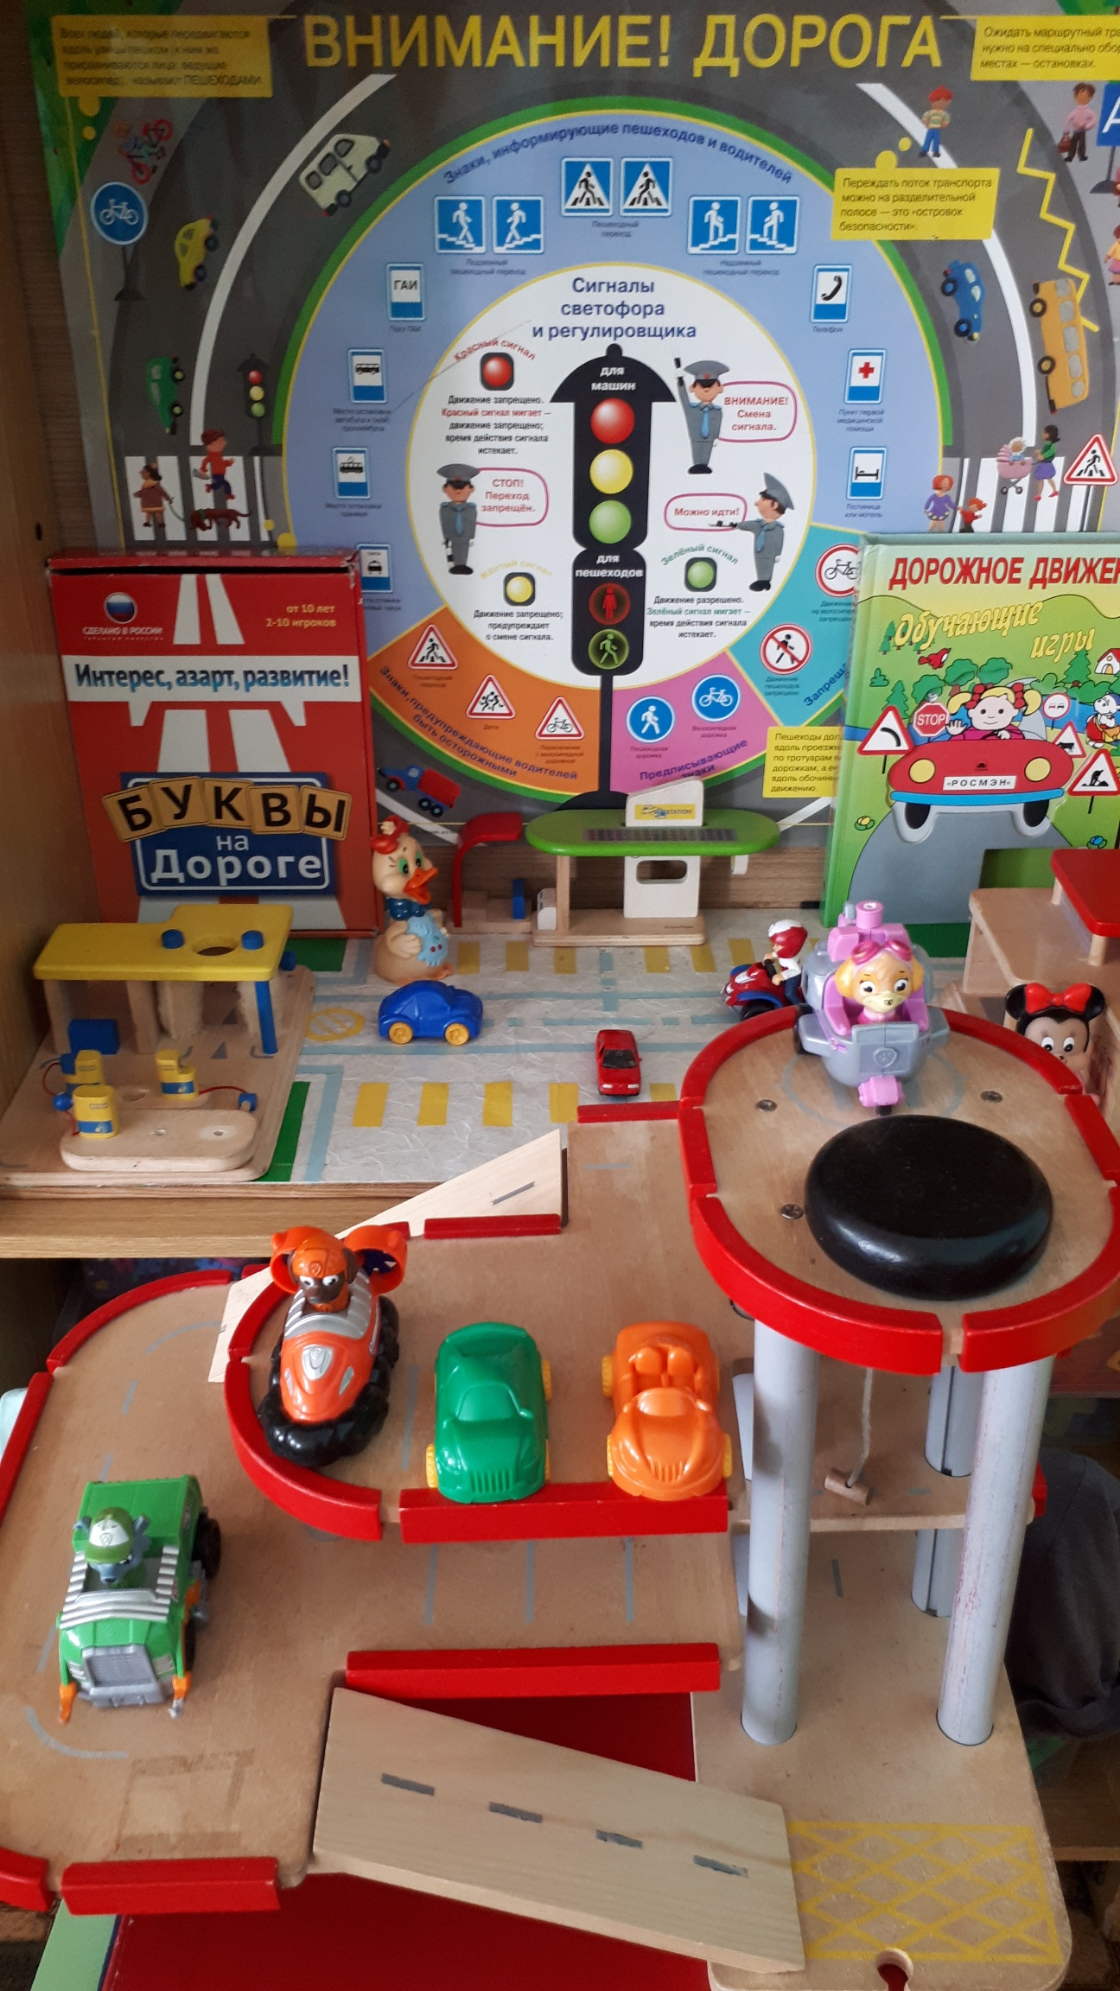
Давайте проверим!

Slide 16
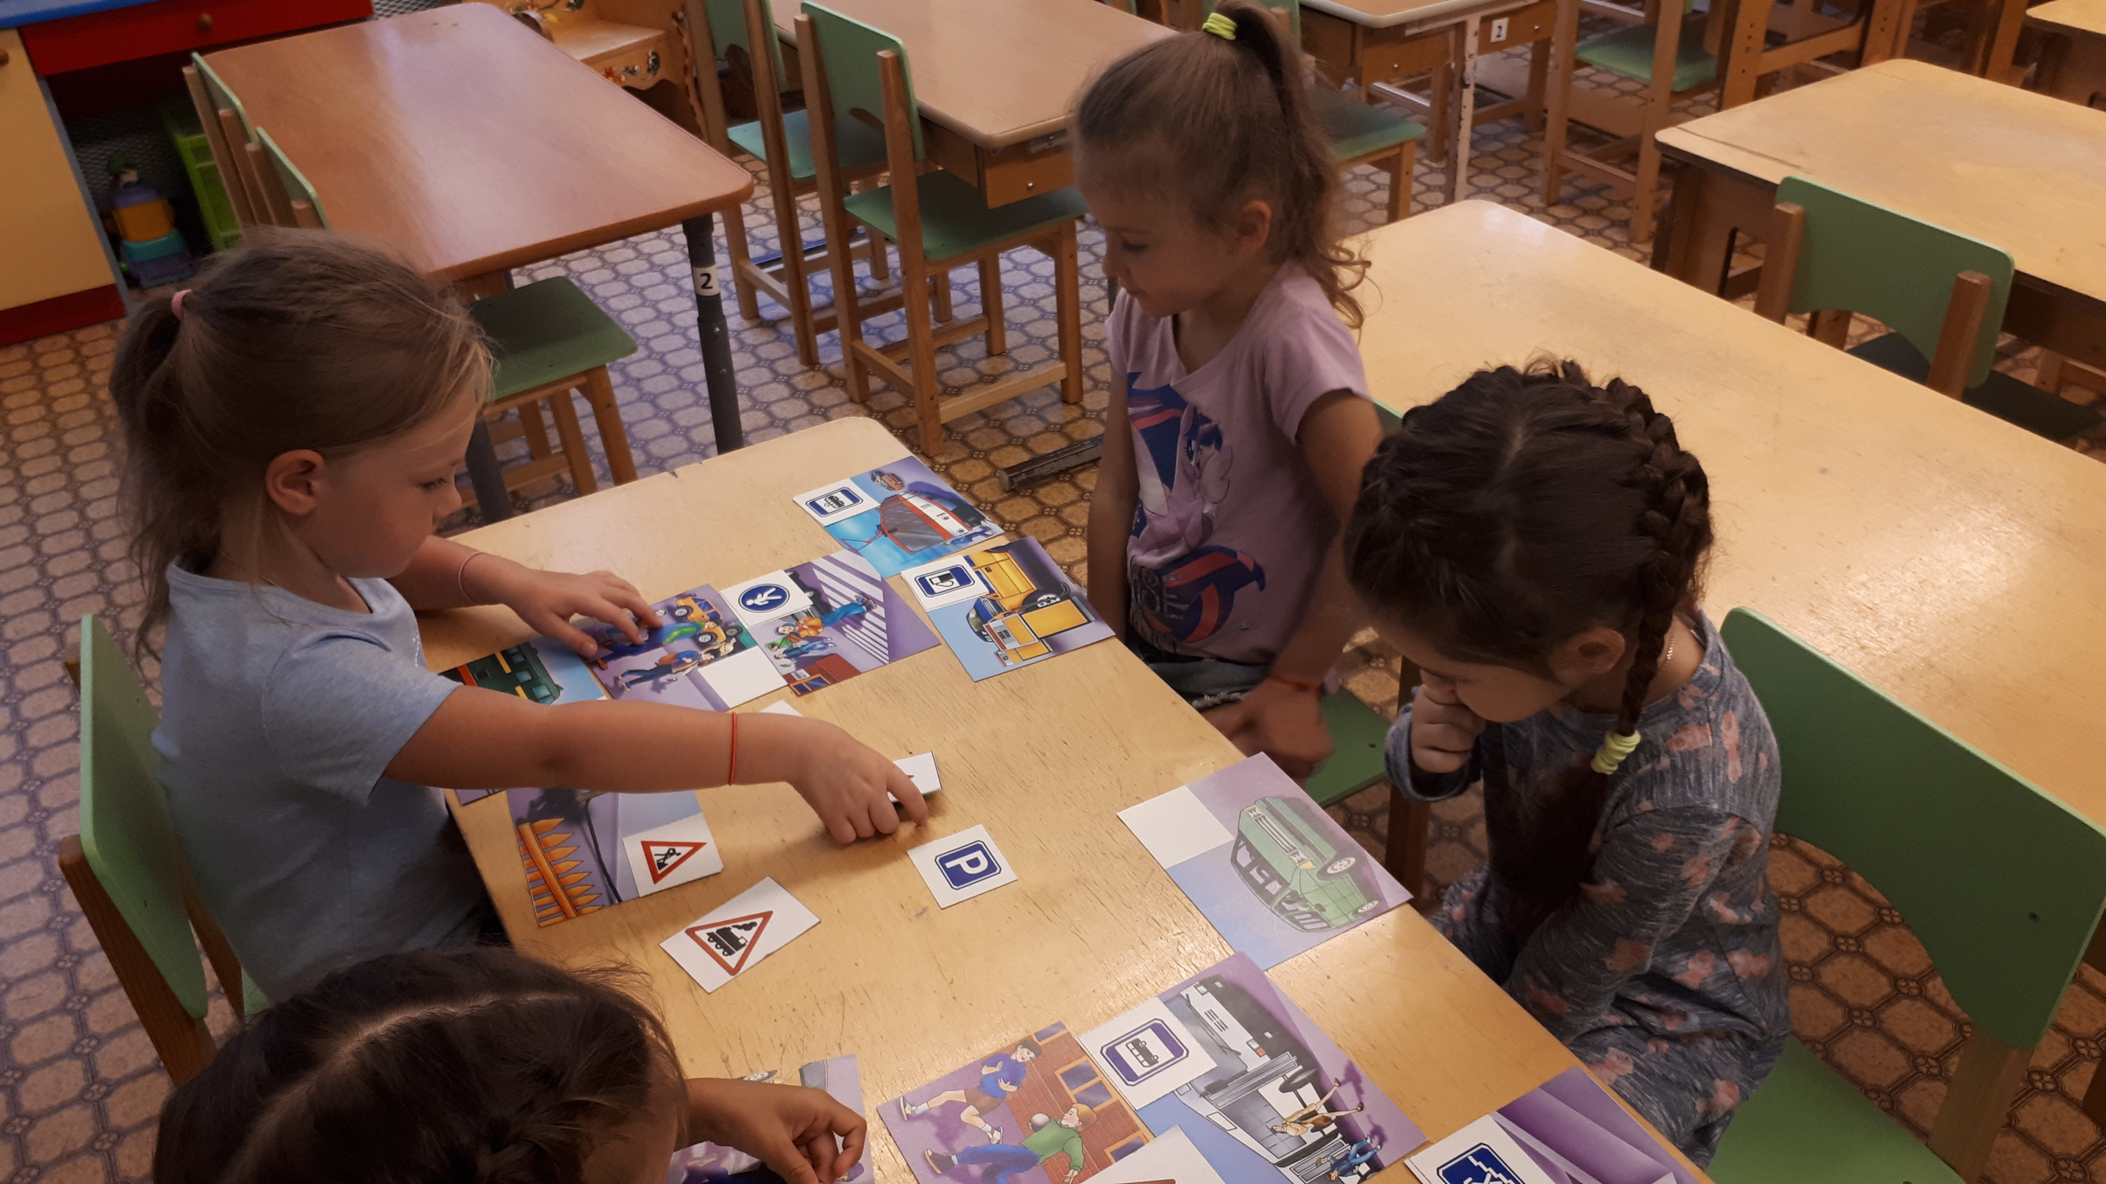
Самостоятельная деятельность воспитанников

Slide 17
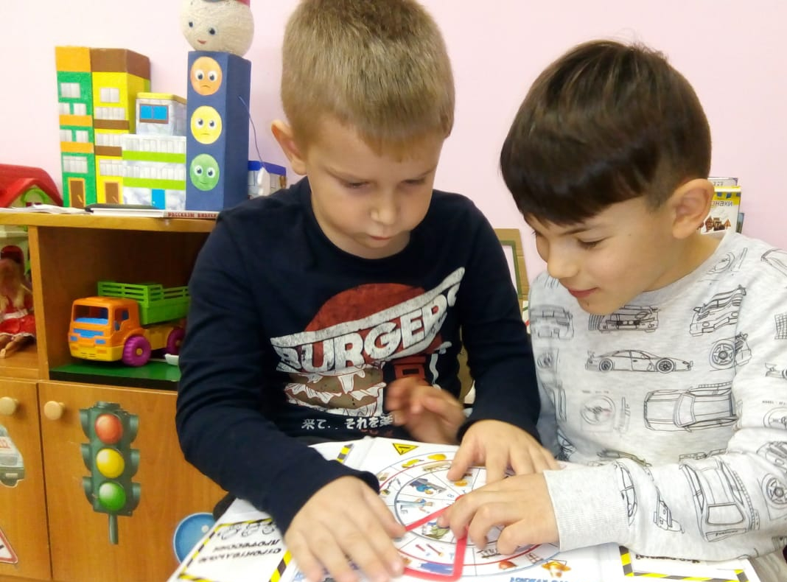

Slide 18
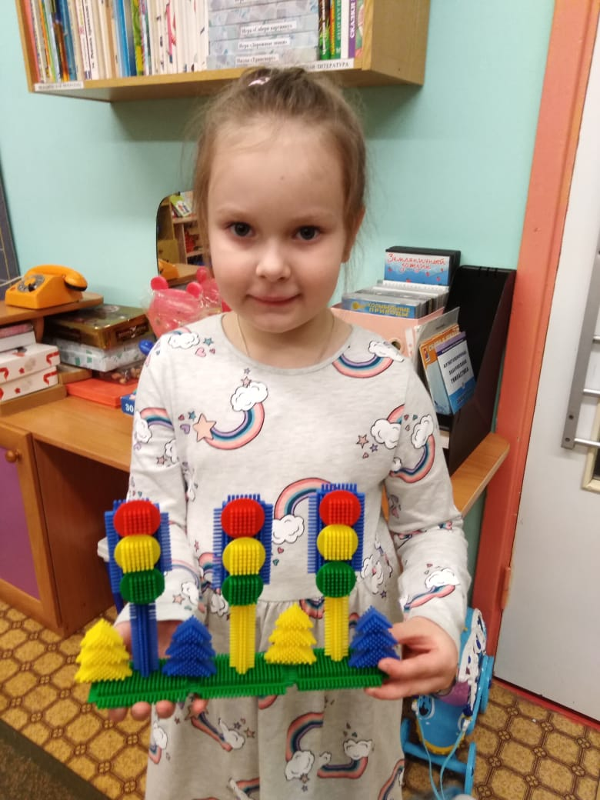

Slide 20
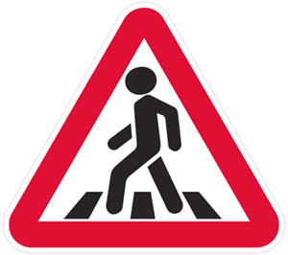
Спасибо за внимание!!!

